Slide 1

Area Innovazione Tecnologica - Ufficio Innovazione
Analisi dei dati e grafici dell’inquinamento atmosferico riferito alle polveri sottili (PM10) della città di Palermo per l’anno 2015.
Palermo, gen. 2016
aggiornamento mar. 2016

Slide 2
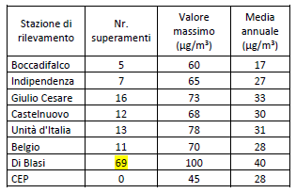
Polveri sottili (PM10)
L’attuale normativa prevede due valori limite per la protezione della salute umana: Limite della concentrazione media giornaliera di 50 μg/m3, da non superare più di 35 volte per anno solare; Limite della concentrazione media annuale di 40 μg/m3. Nel 2015 le 8 stazioni hanno rilevato i seguenti valori di PM10:
Dall’esame della tabella si evince che il numero massimo di superamenti annuali per il limite giornaliero (di 50 μg/m3) è stato superato per la stazione “Di Blasi” posta su Viale Regione Siciliana (lato mare) tra gli incroci di Via E. Di Blasi e Via Perpignano, dove si rileva il un numero di sforamenti pari quasi al doppio di quelli consentiti
Tutte le restanti stazioni hanno rilevato un numero di superamenti giornalieri inferiori al limite previsto di 35 all’anno, con un numero di sforamenti significativi per le centraline “Giulio Cesare, Castelnuovo, Unità d’Italia, Di Blasi”
Dei 69 superamenti rilevati presso la stazione Di Blasi nel corso del 2015 (34 in più dei 35 consentiti) va precisato che:
n.3 superamenti sono stati originati da trasporto in atmosfera di particelle naturali dalle regioni secche (art. 2 bb del D.lgs. N. 155/2010);
circa il 70 % di tale 69 superamenti (cioè 47 superamenti) hanno valori di concentrazione compresi tra 51 e 60 μg/m3 e che il valore massimo di concentrazione rilevato è pari a 100 μg/m3 (registrato tra il 15 ed il 19 settembre 2015 nel corso di condizione meteorologica sfavorevole alla dispersione degli inquinanti: stabilità atmosferica da inversione termica).
Il valore massimo di concentrazione annuale di PM10 rilevato dalle stazioni della rete è di 40 μg/m3 ed è stato rilevato presso la stazione Di Blasi.

Slide 3
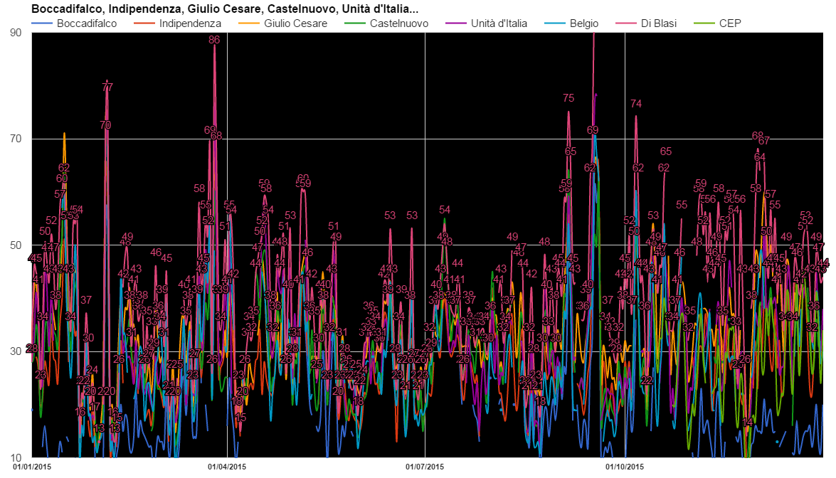
Rilevamento dati PM10 a Palermo nel 2015: andamento giornaliero in tutte le cabine
limite 50 μg/m3
fote dati: RAP SpA
http://www.rapspa.it/temp/index_file/bollettini_qa/vedi_file.php?mensile=SI&anno=2015&pagina=1
dati
da gen 2015 a dic 2015
media nelle 24 h

Slide 4
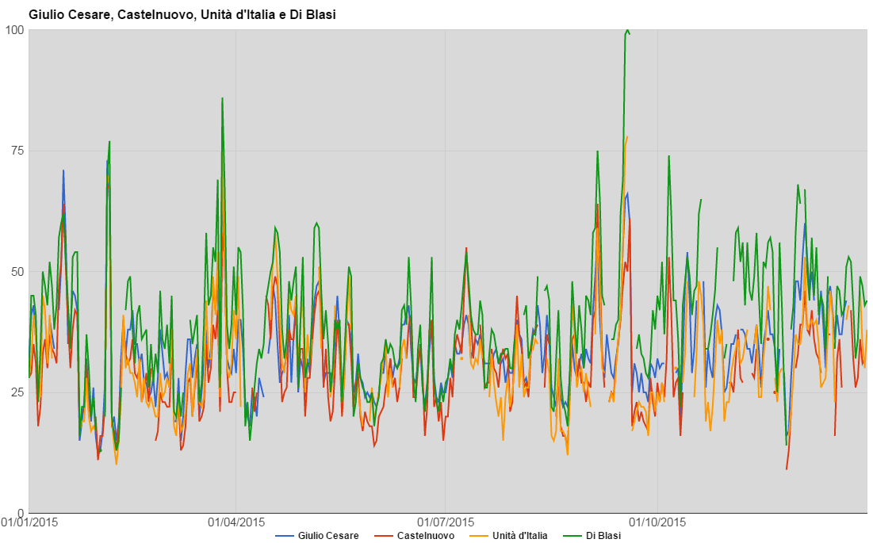
Rilevamento giornaliero dati PM10 nelle cabine Giulio Cesare, Castelnuovo, Unità d’Italia, Di Blasi

Slide 5
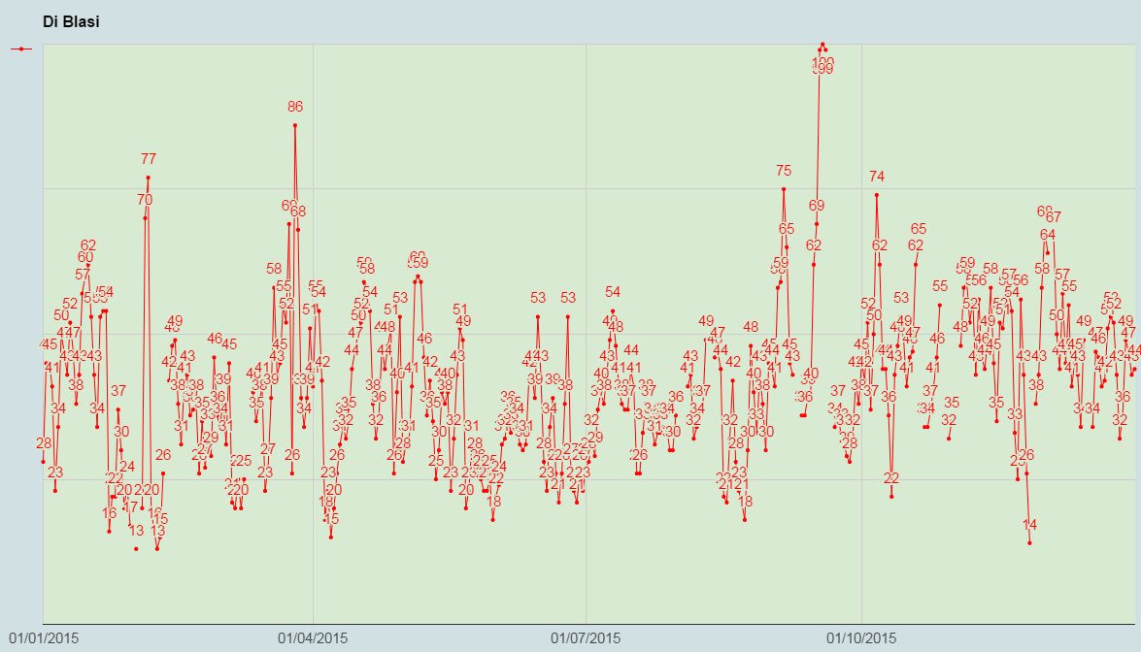
Rilevamento giornaliero dati PM10 nella cabina Di Blasi
50

Slide 6
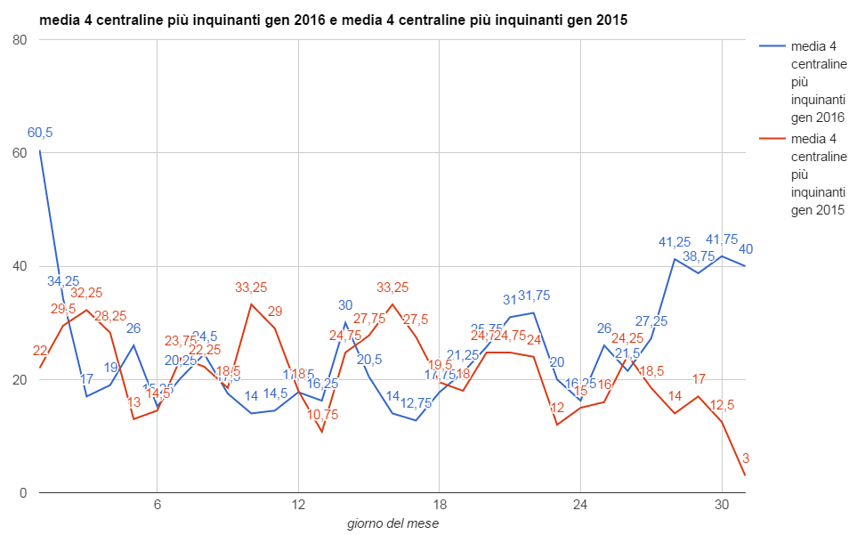
limite 50 microgr/mc

Slide 7
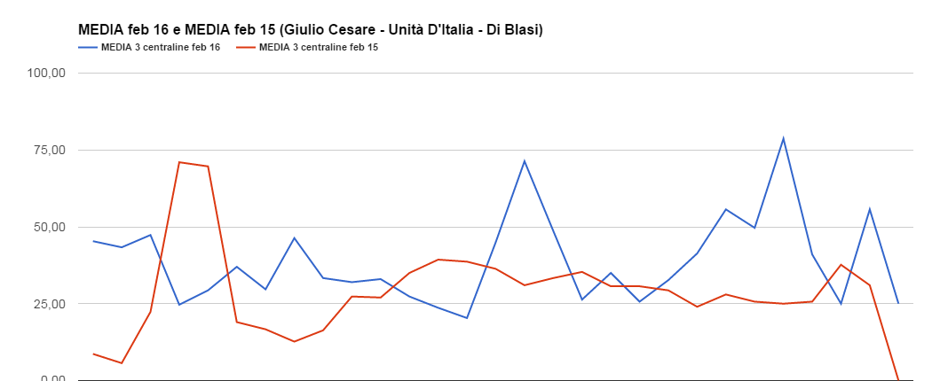
3 centraline più inquinanti
limite 50 microgr/mc
la cabina CEP nel mese feb 2016 è stata non funzionante quindi esclusa dalla comparazione

Slide 8
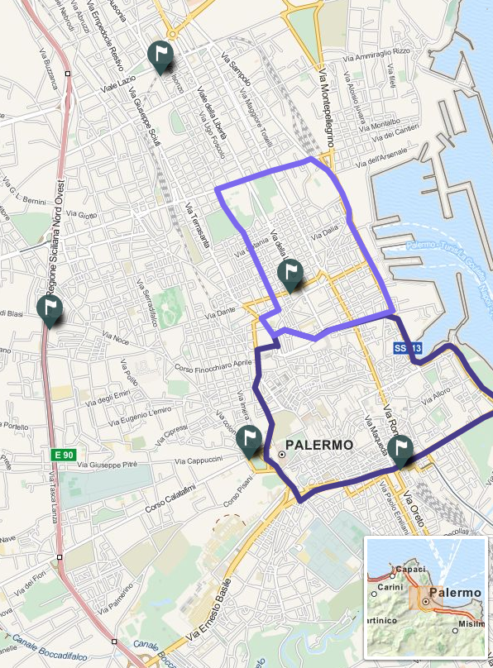
Unità d’Italia
localizzazione delle 4 centraline che rilevano i maggiori superamenti di PM10 e confronto con il sistema della ZTL a Palermo in una mappa:
http://goo.gl/qaMZkB
Politeama
Di Blasi
ztl
Giulio Cesare

Slide 9
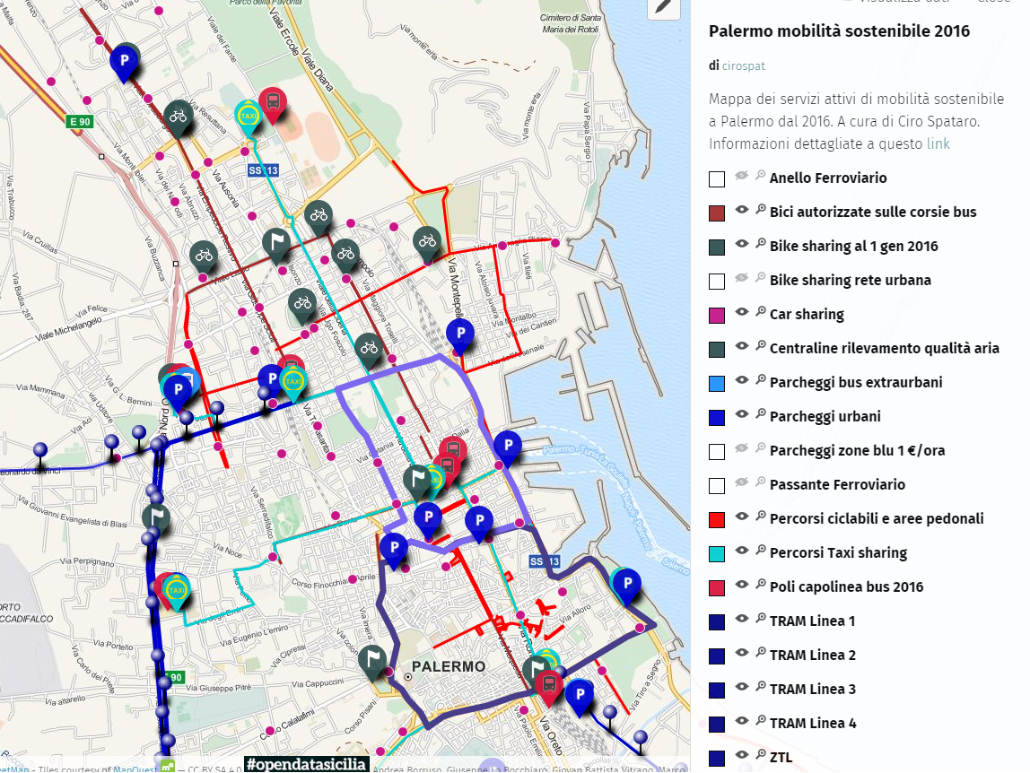
centraline che rilevano il maggior numero di superamenti del PM10, nel contesto del sistema della mobilità pubblica
Mappa: http://umap.openstreetmap.fr/it/map/palermo-mobilita-sostenibile-2016_64782

Slide 10
Conclusioni
Il grafico relativo all’andamento del PM10 rilevato nelle 8 cabine nel 2015 evidenzia un trend comune: le curve hanno andamento analogo (sebbene con valori assoluti diversi) in tutte le 8 cabine, con una maggioranza di superamenti dei 50 μg/m3 della stazione “DI BLASI”. Analizzando in particolare gli andamenti nelle 4 stazioni con le maggiori criticità, in queste si evidenzia una situazione costantemente “semicritica”, che al diminuire delle precipitazioni dà luogo agli sforamenti. Tale trend è inoltre confermato per il mese di gennaio 2016.
Alla luce di tal iandamento è necessario quindi prevedere degli interventi strutturali per “alleggerire” il livello medio di PM10 rilevato. Le iniziative intraprese dall’inizio del 2016 sulla mobilità sostenibile hanno l’obiettivo di diminuire globalmente, su tutta l’area urbana, i livelli di PM10.
Attualmente sono stati messi in campo dall’Amministrazione, sia direttamente sia su suo impulso, i seguenti interventi per ridurre i livelli di inquinamento atmosferico: attivazione del tram - car sharing - bike sharing - taxi sharing - zona a traffico limitato - parziale attivazione del passante ferroviario - dislocazione dei bus extraurbani nelle aree periferiche - percorsi ciclabili su corsie preferenziali dei bus - nuovo assetto dei bus urbani - pedonalizzazione nel centro storico.
È da prevedere un periodo di rilevazione non inferiore ai sei mesi per valutare gli impatti delle azioni intraprese e apportare implementazione/rivisitazione delle stesse.
Per il mese di febbraio 2016 non è stata presa in considerazione la cabina CEP per il paragone con il febbraio 2015 in quanto non funzionante nel mese di febbraio 2016.

